Slide 1
Gitea 內網 Webhook 取代方案

Slide 2
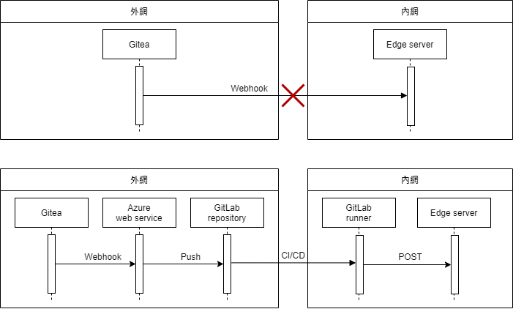
WHY?
因為Webhook需要外部IP才能使用

Slide 3
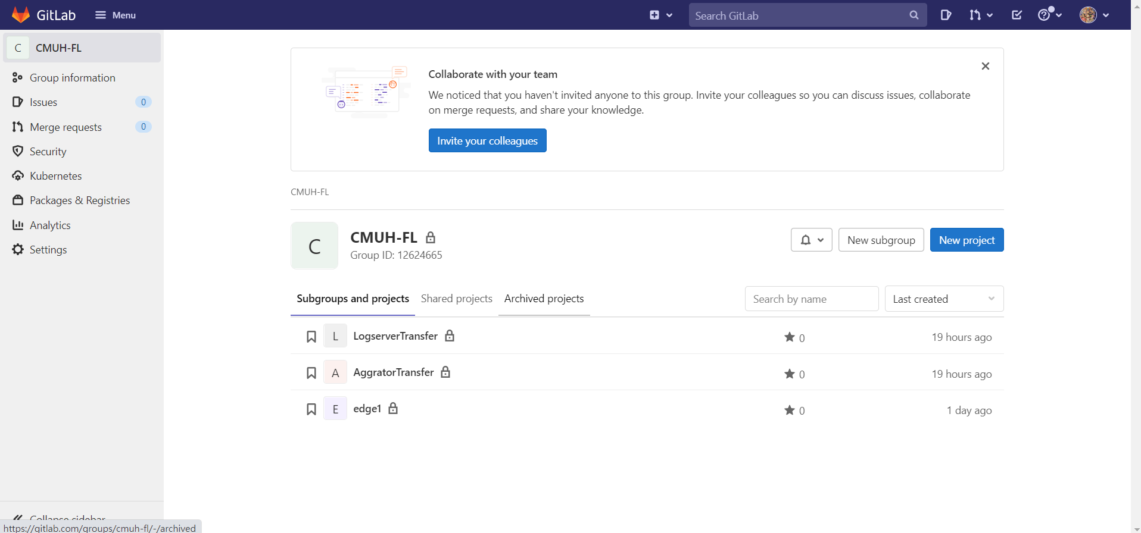
建立Gitlab project

Slide 4
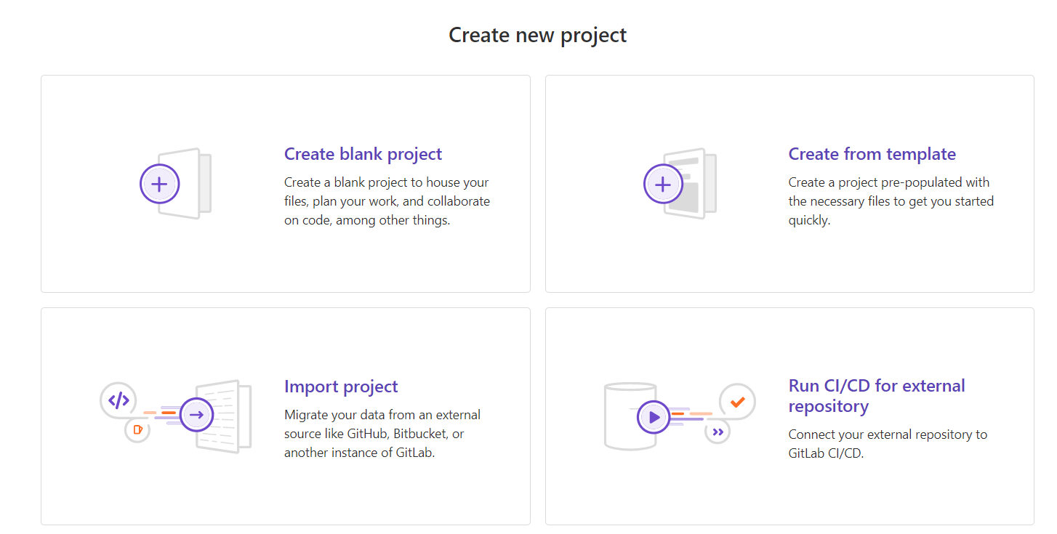
建立Gitlab project

Slide 5
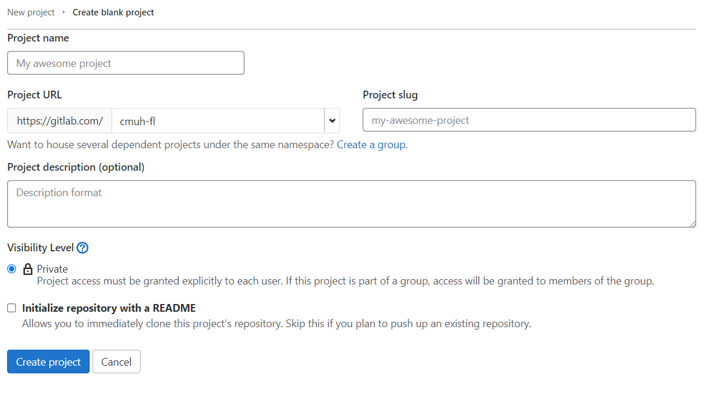
建立Gitlab project
1.
2.
3.

Slide 6
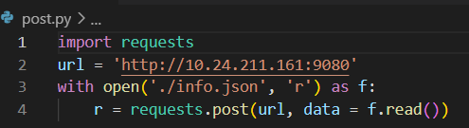
編輯transfer相關程式碼
Edge Server內部URL
demo-code: https://gitlab.com/cmuh-fl/demo-transfer.git
請跟中國醫 AI Center索取權限

Slide 7
Commit & Push
git init
git remote #確定目前沒有任何remote，如果有請刪除
git remote add origin [剛剛gitlab的URL]
git add .
git commit –m “[any message]”
git push

Slide 8
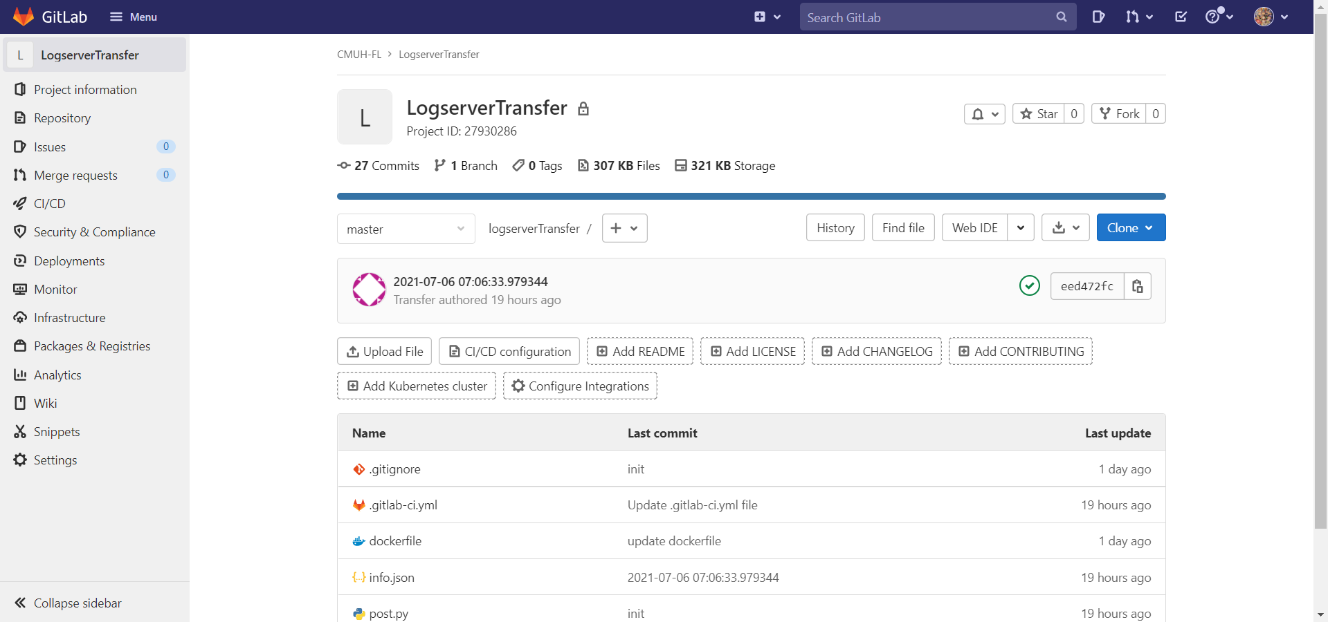
完成後就會在gitlab看到剛剛的code

Slide 9
安裝 gitlab runner
官方教學文件: https://docs.gitlab.com/runner/install/docker.html#install-the-docker-image-and-start-the-container

Slide 10
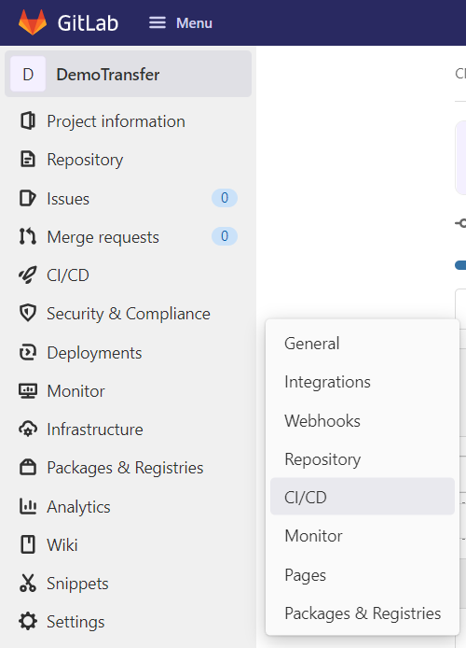
註冊gitlab runner

Slide 11
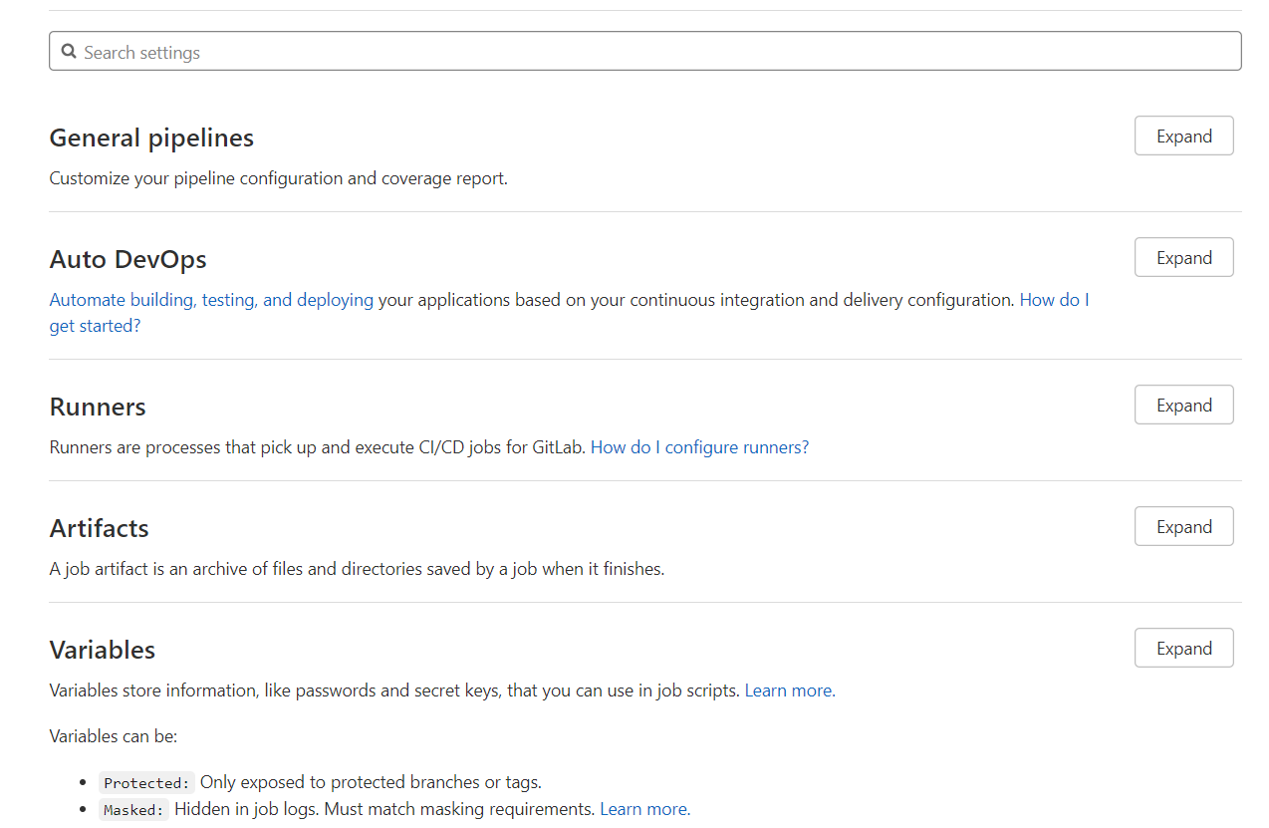
註冊gitlab runner

Slide 12
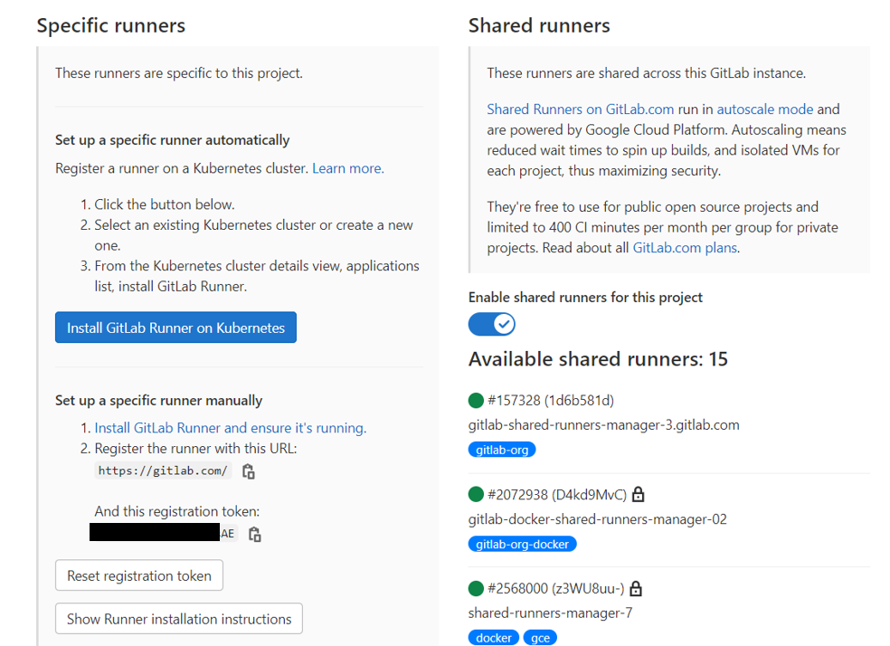
註冊gitlab runner
1. 關閉Shared runner
2. 等等會用到的URL跟Token

Slide 13
註冊gitlab runner
打開terminal
docker ps #查詢gitlab runner的名字，理論上是gitlab-runner
docker exec –it gitlab-runner bash #進入容器內
gitlab-runner register
照著輸入剛才得到的URL及Token，executor請選‘docker’

Slide 14
註冊gitlab runner
安裝vim，或者任何習慣的編輯器
vim /etc/gitlab-runner/config.toml
在 [runners.docker] 下加入以下兩行
volumes = ["/cache", "/var/run/docker.sock:/run/docker.sock"]
network_mode = "host"
exit #離開容器
docker container restart gitlab-runner

Slide 15
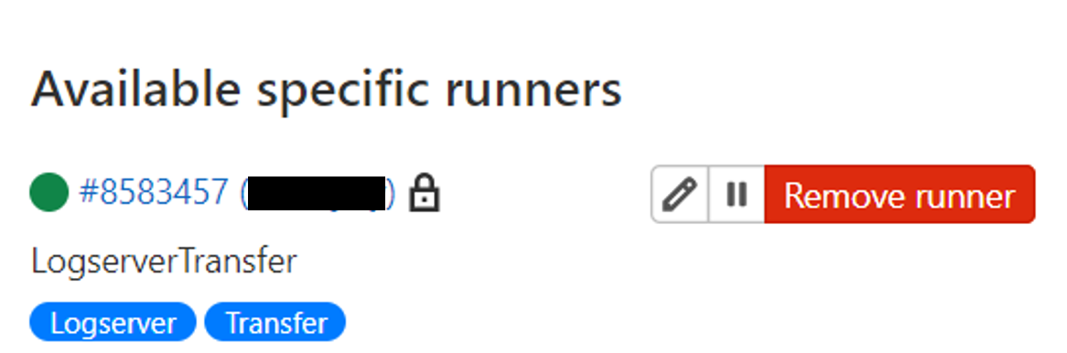
理論上重新整理頁面後，就會看到剛剛註冊的runner
1.
2. 進入後勾選

Slide 16
註冊gitlab runner

Slide 17
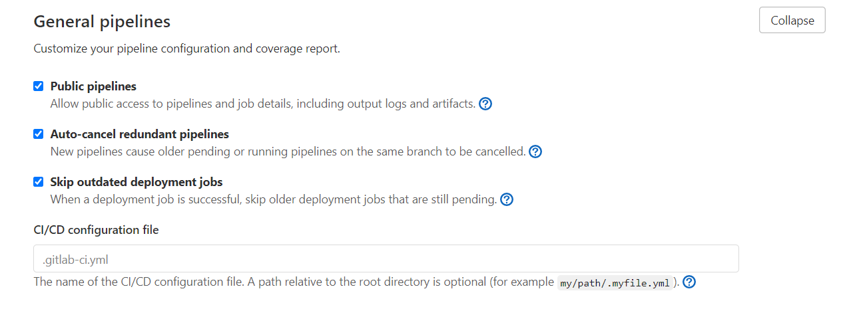
註冊gitlab runner
取消勾選

Slide 18
下載要佈屬到Azure app servic的code
https://gitlab.com/cmuh-fl/demo-transfer-container.git

Slide 19
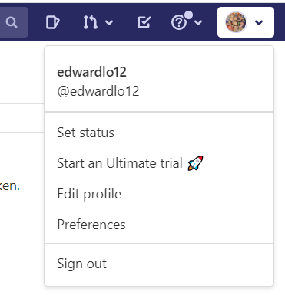
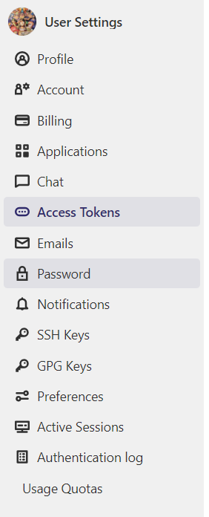
取得gitlab access token

Slide 20
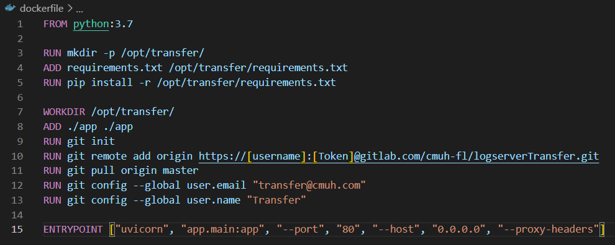
更改code
輸入自己的gitlab username 跟 token
git 網址

Slide 21
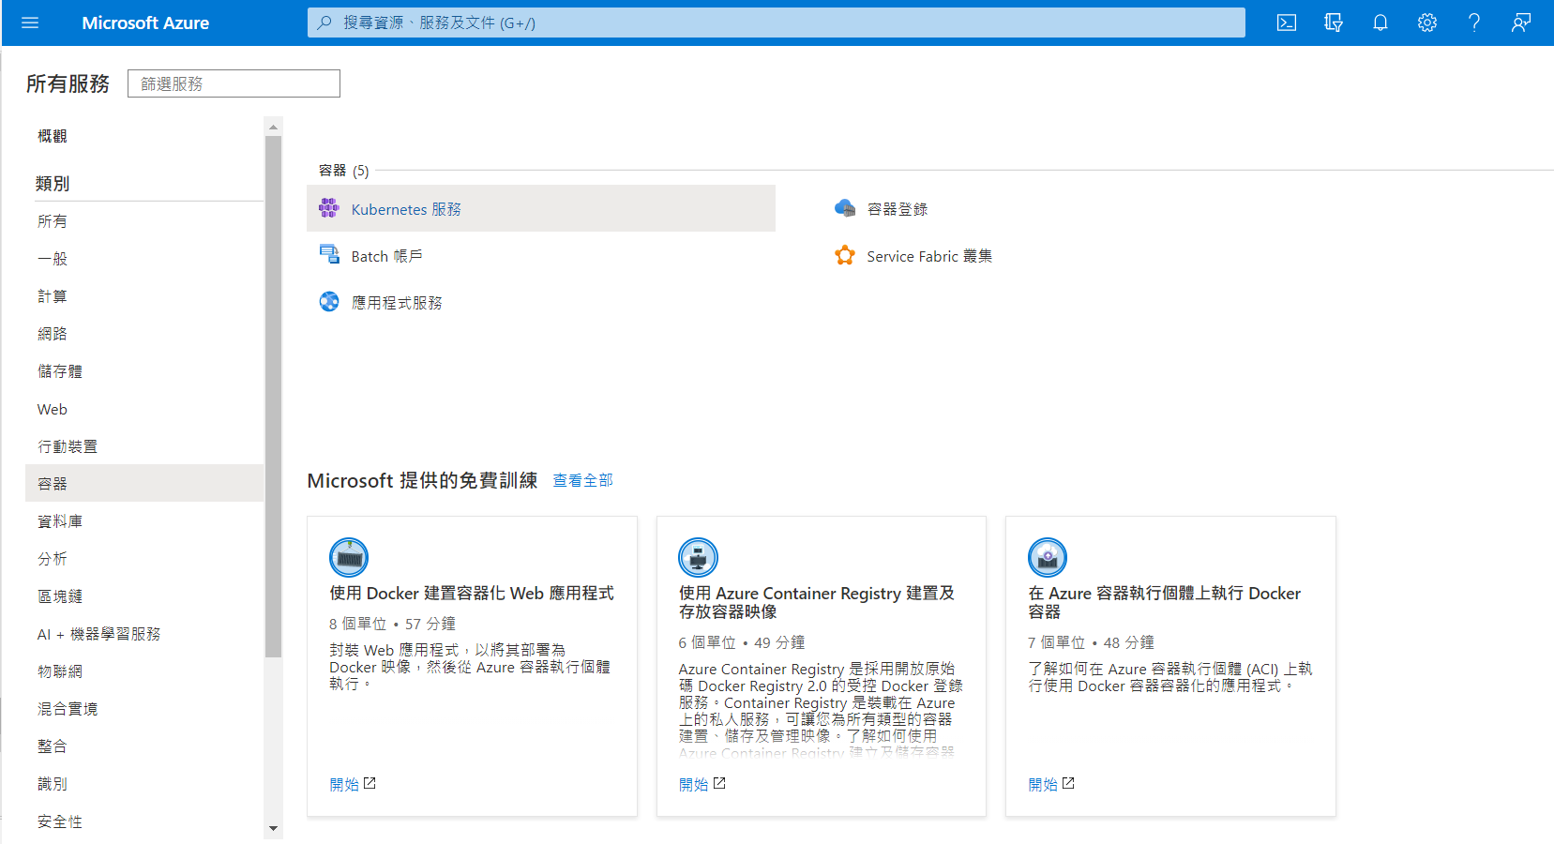
建立容器登錄

Slide 22
上傳Image至容器登錄
Azure 官方文件
docker login [xxx.azurecr.io] docker build –t [xxx.azurecr.io]/[容器名稱] .
docker push [xxx.azurecr.io]/[容器名稱]
接著就會在 容器登錄=>存放庫 看到剛剛的image

Slide 23
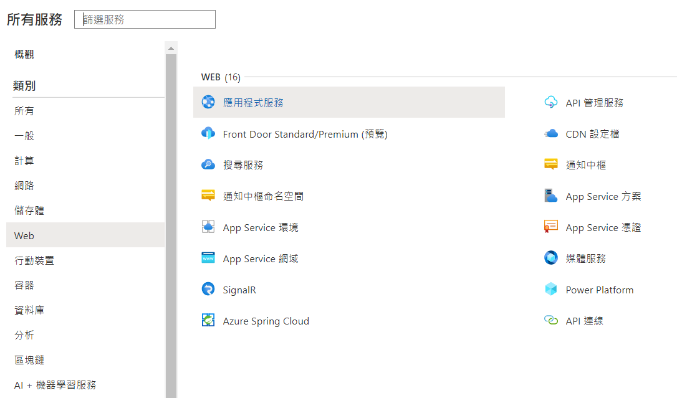
建立 app service

Slide 24
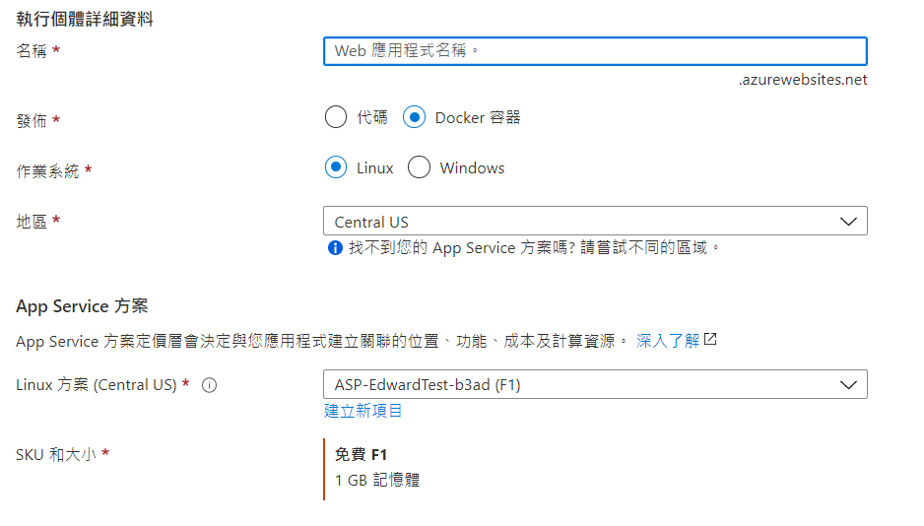
建立 app service

Slide 25
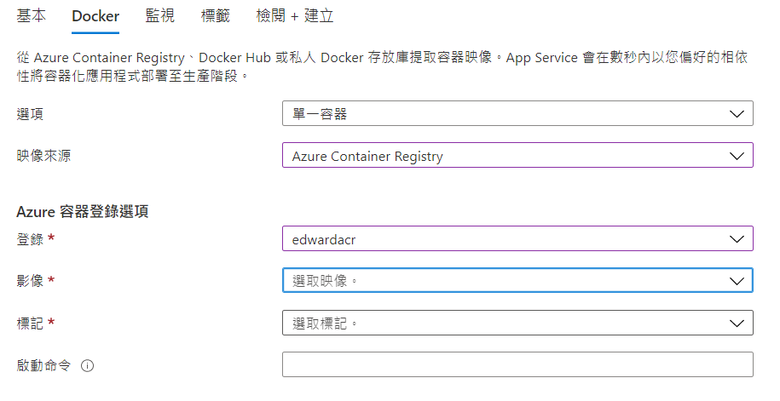
建立 app service
1.
2.
3.

Slide 26
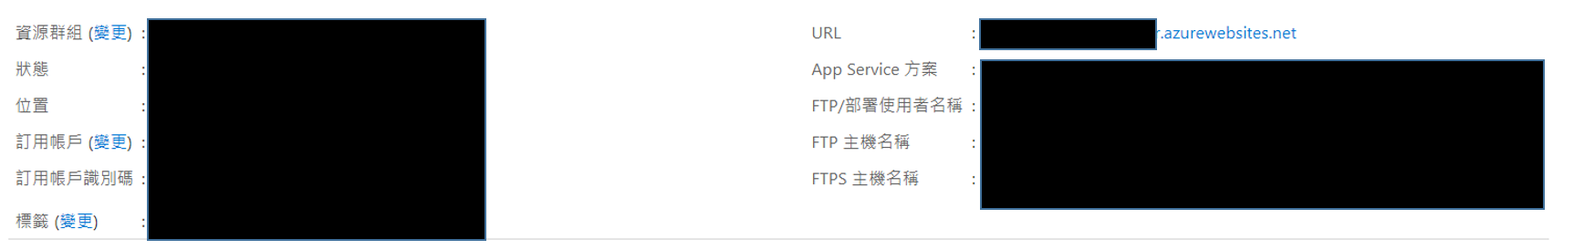
建立 app service
For gitea webhook

